Slide 1

MinMaxCode
Londrina
2023

Slide 2

MinMaxCode
Equipe de desenvolvimento de software

Slide 3
MinMaxCode
Quem somos?
Thaynna Carolliny
Jasminy Matias
Equipe de desenvolvimento de software
Vitor Gabriel

Slide 4

Problema
MinMaxCode
Dificuldade na hora de realizar
o pedido do prato em um restaurante de comida japonesa
Equipe de desenvolvimento de software
???

Slide 5

Causa do problema
A forma de realizar o pedido não está sendo eficaz e compatível com os clientes

Slide 6

Validação da causa
Pesquisa de opinião
com mais de 30 pessoas
A forma de realizar o pedido não está sendo eficaz e compatível com os clientes

Slide 7

Validação do problema identificado
55%
67%
54%
Uso da tecnologia como algo positivo à ser implementada em restaurante.
Já frequentou restaurantes com propostas tecnológicas.
Teve problemas na hora de realizar o pedido.

Slide 8

Validação do problema identificado
Solução
Uso de telas interativa para visualizar e realizar o pedido.
55%
67%
54%
Uso da tecnologia como algo positivo à ser implementada em restaurante.
Já frequentou restaurantes com propostas tecnológicas.
Teve problemas na hora de realizar o pedido.

Slide 9
Solução
Uso de telas interativa para visualizar e realizar o pedido.
Sistema de cardápio online com opções
de filtros por gostos, assim
como informações complementares de cada prato, como receita, origem, alergias, etc...

Slide 10





Benefícios
Maior número de informações
Rapidez na hora do pedido
Redução de erros de comunicação
Cardápio flexível e escalável

Slide 11
Valor
Valor inicial
Manutenção anual
R$ 12.300,00
R$ 2.100,00
Maior número de informações
Rapidez na hora do pedido
Redução de erros de comunicação
Cardápio flexível e escalável

Slide 12

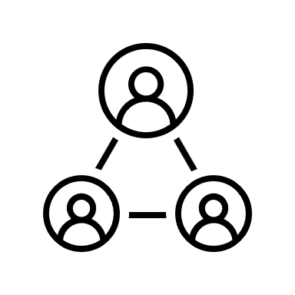

Diferenciais
Inovação tecnológica
Eficiência no atendimento
Foco na satisfação do cliente
Maior número de informações
Rapidez na hora do pedido
Redução de erros de comunicação
Cardápio flexível e escalável

Slide 13
Inovação tecnológica
Eficiência no atendimento
Foco na satisfação do cliente
Futuras atualizações
Adicionar mais recursos de inclusão
Opções de maior personalização
Feedback e avaliações integrados
Adicionar um cardápio infantil

Slide 14
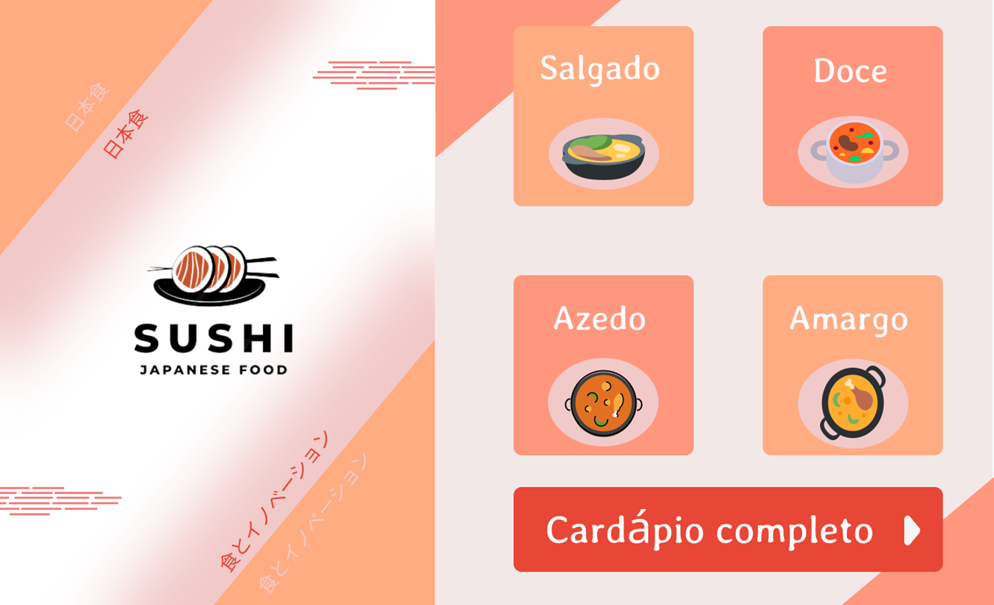

Slide 15
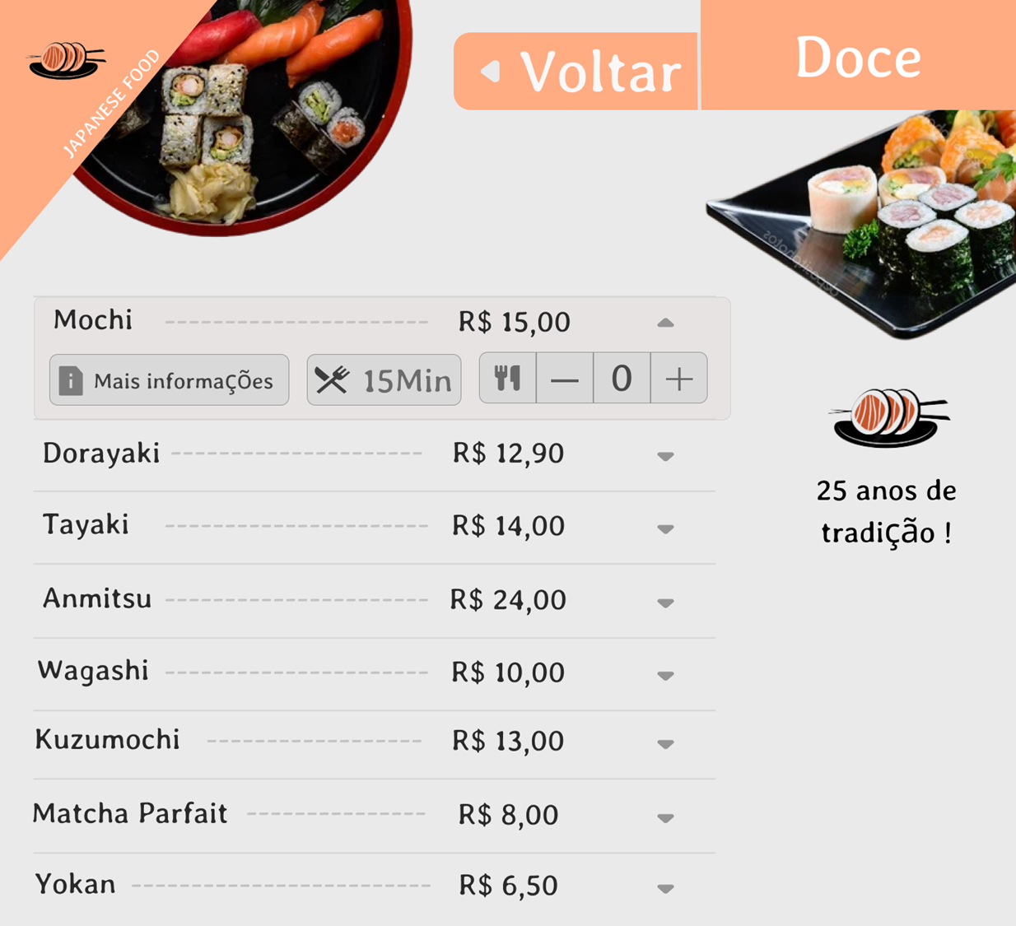

Slide 16

Futuras atualizações
Acesse nosso MVP
Adicionar mais recursos de inclusão
Opções de maior personalização
Feedback e avaliações integrados
Adicionar um cardápio infantil

